Slide 1

Visual Basic for Application
Y2021 JM. KANG

Slide 2
01
Introduction of VBA

Slide 3
Software
Introduction of VBA
Computer software
- 일반적으로 하드웨어 반대 의미로서 컴퓨터 시스템을 구성하는 컴퓨터 시스템,
프로그램, 데이터에 의해 처리된 모든 정보를 모두 표현하는 것을 의미한다.
- 컴퓨터 소프트웨어는 컴퓨터 프로그램, 라이브러리, 실행을 위한 데이터나 코드를
포함하여 온라인 문서나 디지털 미디어까지 포함한다.
Computer program
- 특정한 목적을 가지고 기능을 수행하기 위한 명령어의 집합으로 사용자의 입력에
반응하도록 구현된 일련의 명령어들로 구성

Slide 4
Why?
Introduction of VBA
EXCEL VBA (Visual Basic for Application)
엑셀 사용 확장성 : 사용자 정의 함수, GUI를 엑셀 시트에 활용
간단한 개발 환경 : MS Excel 만 있으면 개발환경 완료
별도의 개발 비용이 없으며 배포가 자유로움
엑셀 VBA에서 엑셀의 기능 뿐만 아니라, 오피스 제품군의 제어도 가능
MS windows API 사용하여 다양한 기능 수행 가능
엑셀 매크로 녹화 기능을 이용하여 실시간 동작으로 코드로 변환 가능
함수 명령, 엑셀 상단 리본, 버튼 등으로 다양한 실행 방법

Slide 5
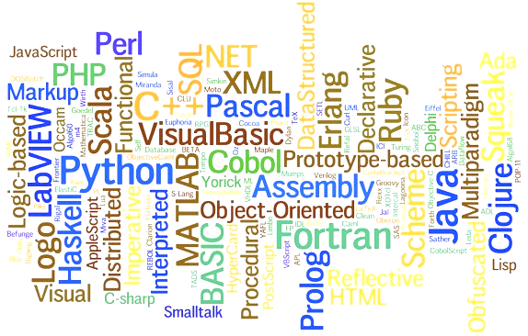
Programming Language
Introduction of VBA
Text based or Graphic based
Low level or High level
Procedural oriented or Object oriented
Web (Server, Client) or non Web
Compiler or Interpreter

Slide 6
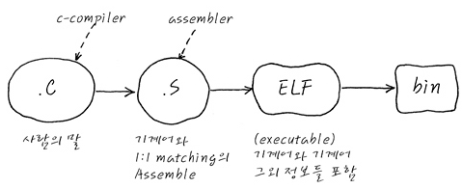
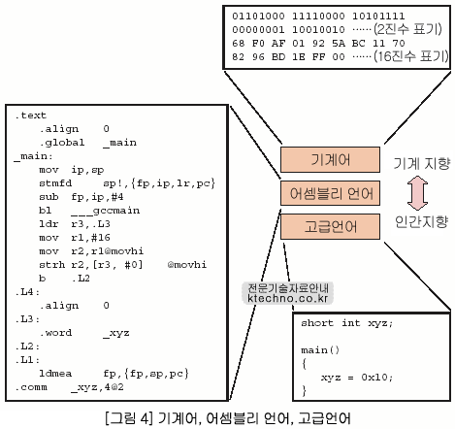
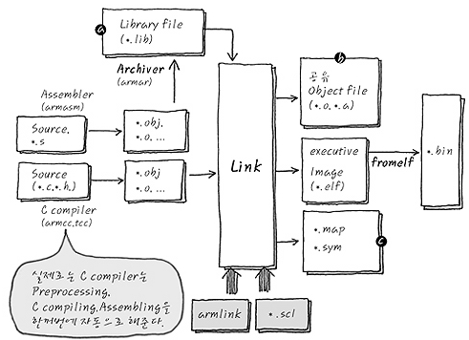
Compile
Introduction of VBA

Slide 7
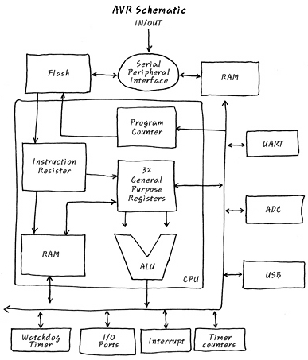
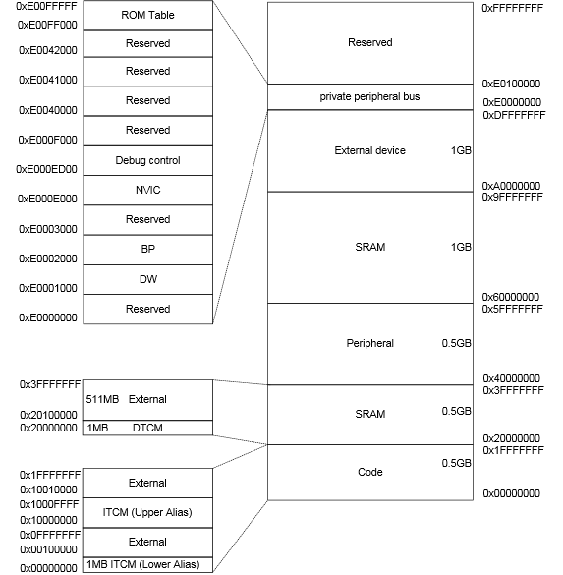
Hardware - Memory
Introduction of VBA

Slide 8
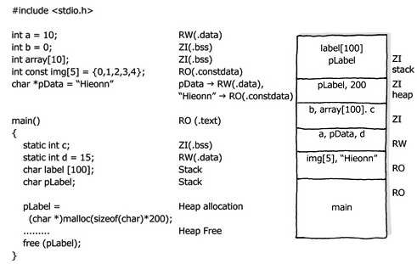
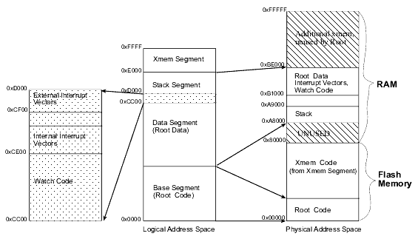
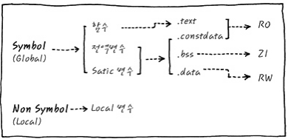
Memory Mapping
Introduction of VBA

Slide 9
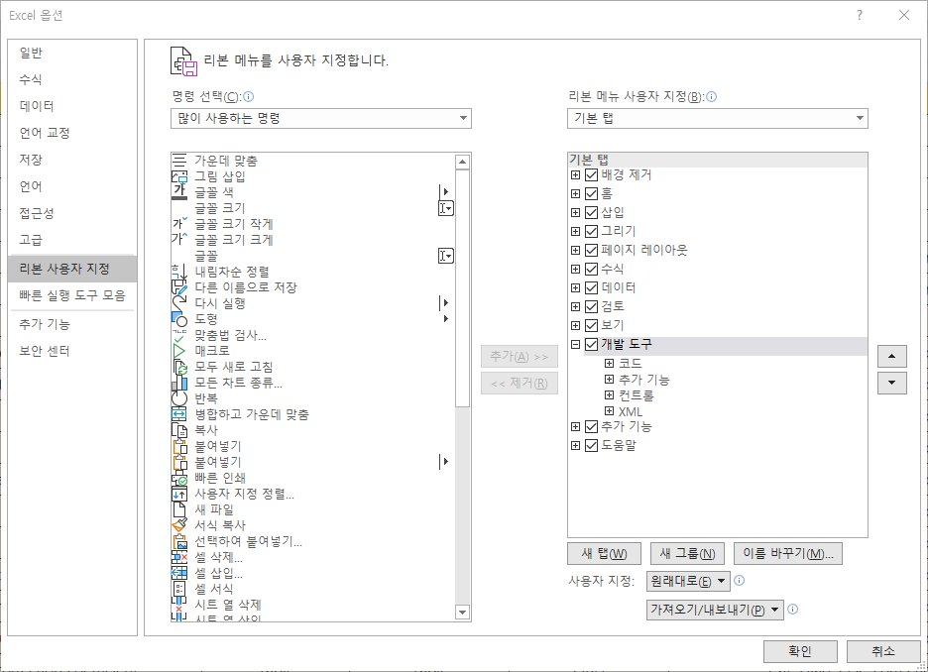
VBA 개발 환경
Introduction of VBA
파일 >> 옵션 >> 리본 사용자 지정 : 개발 도구에 체크

Slide 10
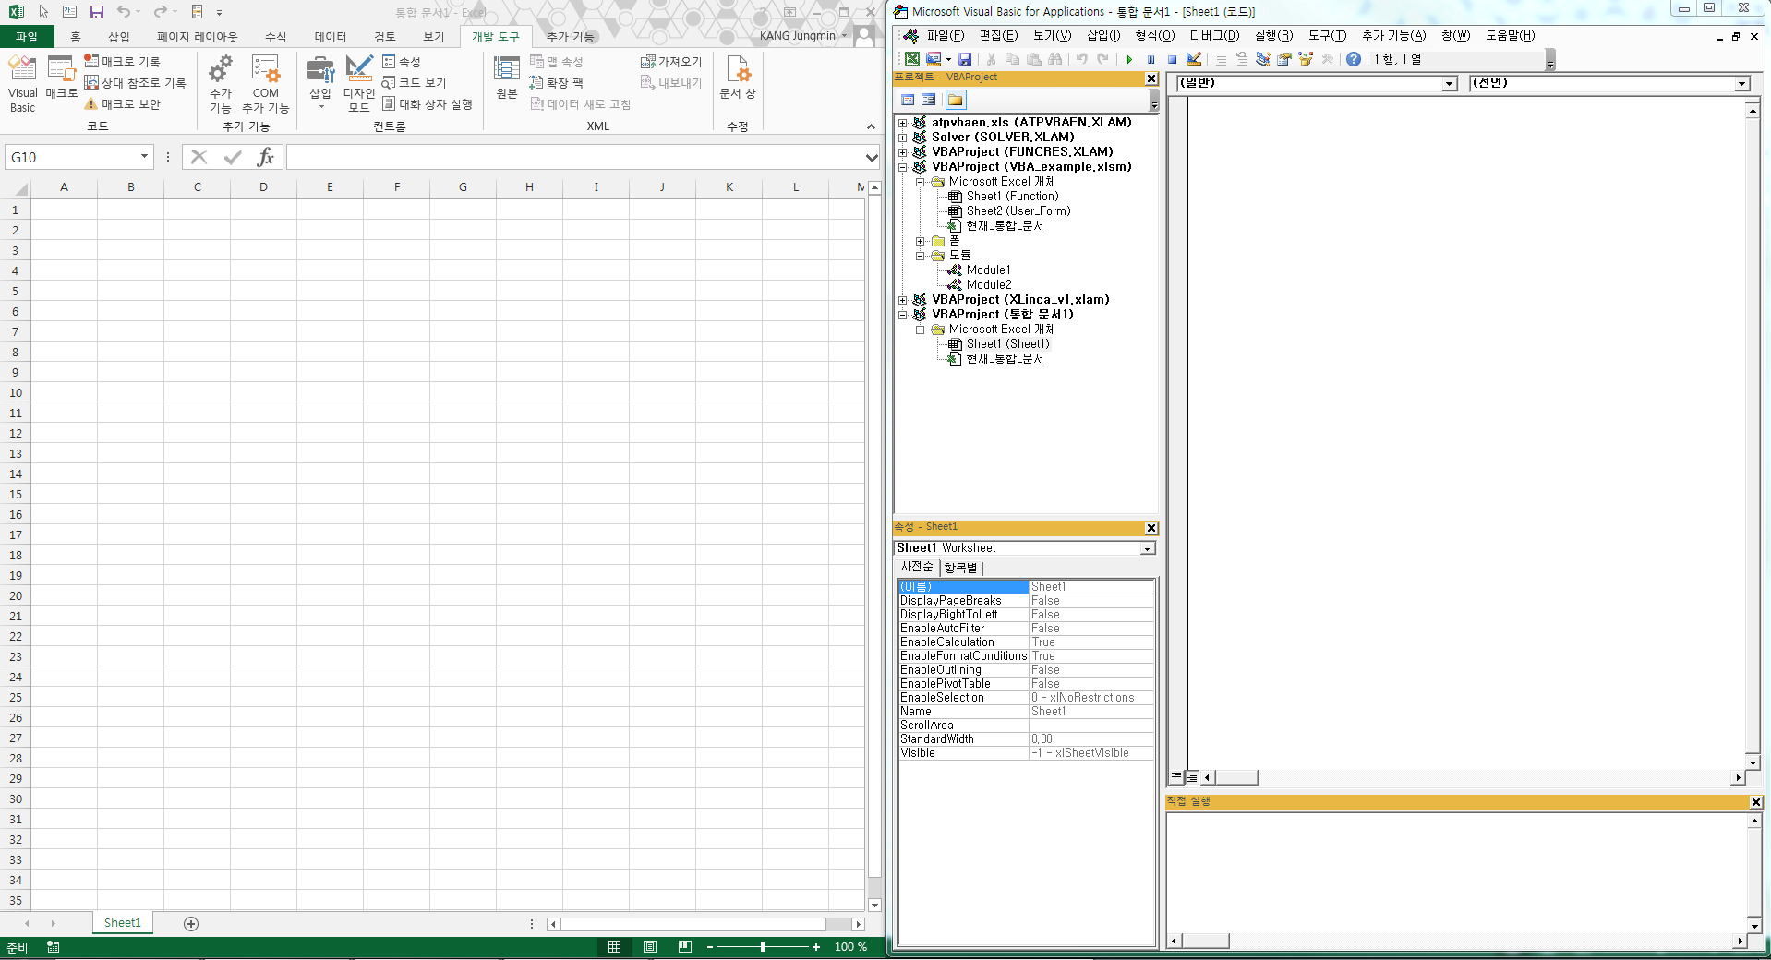
VBA 개발 환경
Introduction of VBA
개발도구 탭 >> Visual Basic ( 단축키 : ALT + F11 )
프로젝트창
코드 영역
실행 영역
속성창
디버깅 영역

Slide 11
02
Function

Slide 12
사용자 정의 함수 구조
Function
'사용자 정의 함수
Function test0 (a As Integer, b As Double)
'변수 선언
Dim result As Double
'연산 로직
result = a + b
'결과 리턴
test0 = result
'함수 종료
End Function
녹색 : 주석 ( ‘ 로 시작 하는 문장)
청색 : 예약어 ( VBA 명령어 )
검정색 : 변수 및 연산자 등
Function 함수명 ( 매개변수명 As 데이터 타입, ... ) As 리턴 타입
함수명은 Excel 명령어, VBA 예약어는 사용금지
함수 리턴 타임은 생략 가능
함수 종료는 End Function

Slide 13
변수 타입
Function
변수 타입 | 메모리 크기 | 표현 가능한 범위
Byte | 1 byte | 0 to 255
Boolean | 2 bytes | True or False
Integer | 2 bytes | -32,768 to 32,767
Long (long integer) | 4 bytes | -2,147,483,648 to 2,147,483,647
Single (single-precision floating-point) | 4 bytes | -3.402823E38 to -1.401298E-45 for negative values; 1.401298E-45 to 3.402823E38 for positive values
Double (double-precision floating-point) | 8 bytes | -1.79769313486231E308 to -4.94065645841247E-324 for negative values; 4.94065645841247E-324 to 1.79769313486232E308 for positive values
Currency (scaled integer) | 8 bytes | -922,337,203,685,477.5808 to 922,337,203,685,477.5807
Date | 8 bytes | January 1, 100 to December 31, 9999
Object | 4 bytes | Any Object reference
String (variable-length) | 10 bytes + string length | 0 to approximately 2 billion
String (fixed-length) | Length of string | 1 to approximately 65,400
Variant (with numbers) | 16 bytes | Any numeric value up to the range of a Double
Variant (with characters) | 22 bytes + string length | Same range as for variable-length String

Slide 14
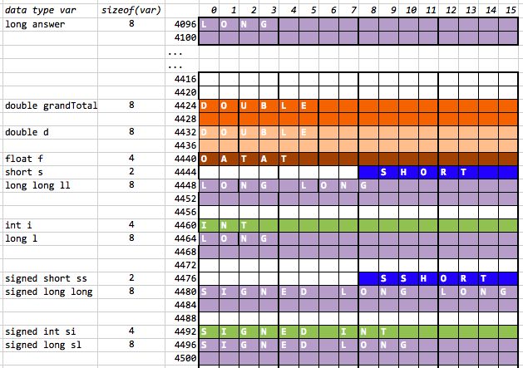
변수 타입에 따른 메모리 할당
Function

Slide 15
변수 선언
Function
변수 (Variables)
변수명은 반드시 문자로 시작, ‘_’, 숫자를 사용가능
변수명은 최대 255자로 제한
변수 선언 방법
키워드 변수명 As 데이터타입
명칭 | 키워드 | 변수 사용 범위 | 설명
지역 변수 | Dim | 프로시저(Procedure) 수준 | - 선언된 프로시저에서만 사용 가능 - 실행할 때마다 재생성되므로 초기값이 0이나 공백, Null이 됨
모듈 변수 | Dim 또는 Private | 모듈(Module) 수준 | - 선언한 해당 모듈에서만 사용 가능 - 프로그램이 종료될 때까지 값 유지
전역 변수 | Public | 프로젝트(Project) 수준 | - 프로젝트의 어디에서나 사용 가능 - 프로그램이 종료될 때까지 값 유지 - 모듈 개체에서만 선언할 수 있고, 폼이나 시트 개체에서는 무의미
정적 변수 | Static | 프로시저(Procedure) 수준 | - 선언된 프로시저에서만 유효 - 지역 변수이지만 프로그램이 종료될 때까지 값 유지

Slide 16
배열 (Array)
Function
Option Base 1
Function test1()
Dim ArrName(2) As String
Dim ArrVal() As Integer
ReDim ArrVal(2, 2)
ArrName(1) = "A"
ArrName(2) = "B"
ArrVal(1, 2) = 99
'test1 = ArrName(1)
test1 = ArrVal(1, 2)
End Function
배열 선언 방법
배열은 다차원으로 설정 가능
배열의 주소는 ‘0’에서 시작
Excel sheet의 주소는 1에서 시작하므로 주의
Option Base 명령어를 통해 배열 시작 주소를 변경 가능
배열 선언 시에 차원 설정을 하지 않은 경우, 사용전에 ReDim 명령어를 통해 차원을 설정 가능
Dim A (1 To 10) As Double
Dim B (1 To 10, 1 To 10) As Double
Dim C (4,4,4) As Integer
Dim D () As Double
Option Base 1
ReDim D(Length of rows)

Slide 17
상수 (Constants)
Function
상수 선언
상수는 변수와 동일한 변수타입과 사용 범위를 가짐
Const 변수명 = 값
예) Const pi As Double = 3.14159
Function test2(a As Integer, b As Double)
Dim result As Double
Const pi As Double = 3.14
result = a + b + pi
test2 = result
End Function

Slide 18
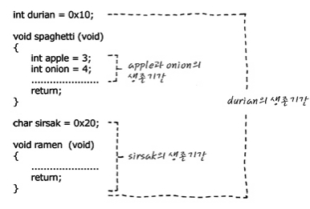
변수 사용 범위
Function
Dim try As Integer
Function test3(a As Integer, b As Double)
Dim result As Double
Const pi As Double = 3.14
result = a + b + pi
try = try + 1
Debug.Print "Try =" & try
Debug.Print "Result =" & result
test3 = result
End Function
Function test4()
try = try + 1
Debug.Print "Try =" & try
test4 = try
End Function
Global Variable
Local Variable

Slide 19
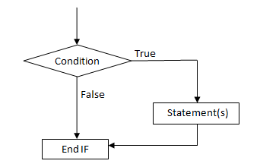
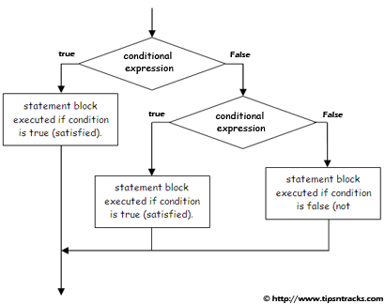
조건판단문 - IF
Function
Function test5(a As Integer, b As Integer)
Dim result As String
If (a + b) > 20 Then
result = "high"
End If
If (a + b) > 10 Then
result = "low"
End If
test5 = result
End Function
Function test6(a As Integer, b As Integer)
Dim result As String
If (a + b) > 20 Then
result = "high"
ElseIf (a + b) > 10 Then
result = "low"
End If
test6 = result
End Function
조건에 따른 동작을 제어하는 로직
If 조건A Then
조건A를 만족했을 때 동작 구문
End If
If 조건A Then
조건A를 만족했을 때 동작 구문
ElseIf 조건B Then
조건A는 아니지만 B를 만족했을 때
Else
어떤 조건도 만족하지 못했을 때
End If

Slide 20
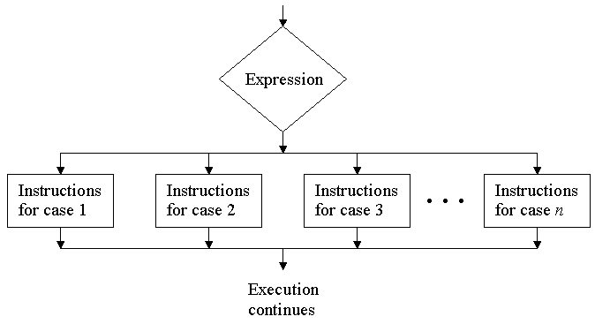
분기판단문 - Case
Function
조건에 따라 분기하여 명령을 수행하는 로직
Function test7(a As Integer, b As Integer, c As String)
Dim result As Integer
Select Case c
Case "a"
result = a
Case "b"
result = b
Case Else
result = 0
End Select
test7 = result
End Function
Select Case 조건 변수
Case 조건A
조건변수가 조건A일 때 동작 구문
Case 조건B
조건변수가 조건B일 때 동작 구문
Case Else
어떤 조건에도 해당되지 않을 때
End Select

Slide 21
조건반복문 - While loop
Function
조건에 따라 반복적으로 구문을 수행하는 로직
Do While : 조건이 참이 경우 반복 수행, 조건이 거짓이면 중지
Do Until : 조건을 거짓일 경우 수행하며 참을 만족할 때까지 반복
조건문이 Do 함께 먼저 나오는 경우, 조건을 확인 후에 반복문 수행.
조건문이 Loop 뒤에 오는 경우, 먼저 반복문 수행 이후에 조건 확인
Do 반복 중에 탈출 구문 : Exit do
Function test8(a As Integer, b As Integer)
Dim result As Integer
result = 0
Do While b <> 0
result = result + a
b = b - 1
Loop
test8 = result
End Function
Function test9(a As Integer, b As Integer)
Dim result As Integer
result = 0
Do Until b = 0
result = result + a
b = b - 1
Loop
test9 = result
End Function
Do While 조건문
반복 수행할 구문
Loop
Do Until 조건문
반복 수행할 구문
Loop
Do
반복 수행할 구문
Loop While 조건문
Do
반복 수행할 구문
Loop Until 조건문
예) If exit_condi = “True” Then Exit do

Slide 22
반복문 - For loop
Function
카운터 변수를 이용하여 일정한 횟수 만큼 구문을 반복 수행하는 로직
배열의 각 개체 별로 반복문을 수행
Do 반복 중에 탈출 구문 : Exit for
For 카운터 변수 = 초기 카운터 To 최종 카운터 (step 카운터 증가량)
반복 수행할 구문
Next 카운터 변수
Function test10(a As Integer, b As Integer)
Dim result As Integer
Dim i As Integer
For i = 1 To b
result = result + a
Next i
test10 = result
End Function
예) For i=1 To 10 Step 2
sum = sum + i
Next i
For Each 개체 변수 In 배열
각 요소를 이용하여 수행할 구문
Next 개체 변수
예) For Each ws In Worksheets
Debug.Print ws.Name
Next ws

Slide 23
범위 (Range)
Function
범위 선언
엑셀 시트의 셀, 또는 여러 셀의 범위를 설정 가능
범위 데이터를 입력하기 위한 함수의 매개변수로 사용이 가능
입력 받은 범위 데이터의 크기 확인
Dim 변수명 As Range
Function test11(a As Range)
Dim result As Integer
Dim row_num, i As Integer
row_num = a.Rows.Count
For i = 1 To row_num
result = result + a(i, 1)
Next i
test11 = result
End Function
예) Set value_range = Sheet1.Range(“A1:B5”)
예) Function test (data As Range)
Range변수명.rows.count : 범위 데이터의 행 개수
Range변수명.columns.count : 범위 데이터의 열 개수

Slide 24
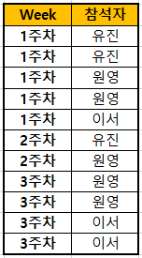

Exercise
Function
'사용자 정의 함수 : 두 개의 입력 변수를 모두 가지고 있는 행의 개수 반환
Function countif2d (table As Range, week As String, name As String)
'지역변수 선언
Dim rows As Integer
Dim count As Integer
'테이블 행 개수 확인
numRows = table.rows.count
'테이블 1행 부터 마지막 행까지 반복문
For rows = 1 To numRows
'week 값이 동일한가?
If StrComp(table(rows, 1), week) = 0 Then
'이름이 동일한가?
If StrComp(table(rows, 2), name) = 0 Then
'Week와 이름이 같으면 count + 1
count = count + 1
End If
End If
Next
'최종 conut값 반환
countif2d = count
End Function '함수 종료
Q. 참석자 별로 주별 참석 횟수 계산
테이블에서 1, 2열 값을 비교하여 같은 경우 카운팅
=countif2d (참조 테이블, 1열 데이터, 2열 데이터)
참고)
Range변수.rows.count : 범위로 잡은 range을 행 개수 반환
StrComp(X, Y) : 문자열 비교 함수, 두 변수가 같으면 0 반환

Slide 25
03
Error & Debug

Slide 26
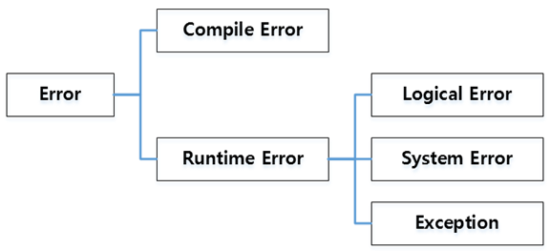
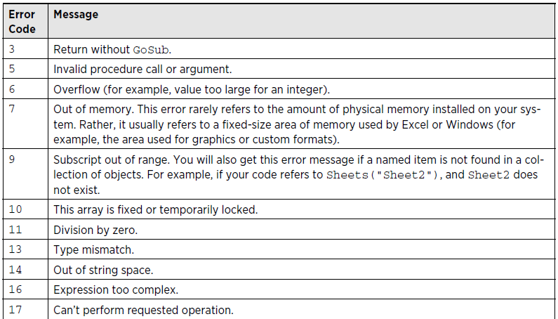
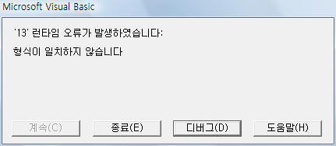
eRROR의 종류
Error & Debug

Slide 27
예외 처리
Error & Debug
런타임 중에 발생하는 오류(예외)를 자동 처리
On Error GoTo : 향후 코드 실행 중 에러 발생 시에 특정 라벨로 이동
On Error Resume Next : 에러가 발생하더라도 계속 코드 실행 진행
On Error GoTo 0 : 에러 처리 설정 초기화
On Error GoTo 라벨
에러 검사 수행할 코드
라벨 :
에러 처리 코드
오류 실시간 처리 기법
On Error Resume Next
에러 검사 수행할 코드
If Err.Number <> 0 then ‘에러가 발생한 적이 있음
에러처리 코드
Err.Clear ‘에러 발생 이력 초기화
End If
On Error GoTo 0
오류 후처리 기법

Slide 28
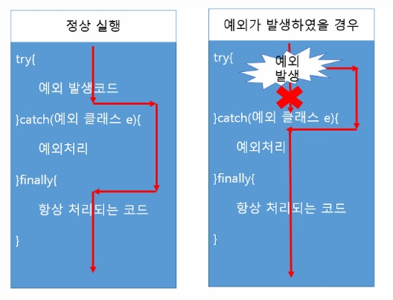
예외 처리 형식 (Try Catch)
Error & Debug
Try:
On Error GoTo Catch
에러 검사 수행할 코드
GoTo Finally
Catch:
예외 처리 코드
Finally:
정상 처리 코드

Slide 29
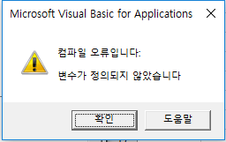
명시적 변수 선언
Error & Debug
Option Explicit : 변수의 명시적 선언 사용
- 모든 변수를 사용 전에 선언해야 함 (묵시적 선언 허용시, 선언하지 않은 변수는 자동으로 variant 타입 설정)
- 컴파일 과정에서 메모리 할당되어 성능이 향상 됨
- 변수명 오류, 맞춤법 오류 발생 가능성 낮아짐
Function test (a As Integer, b As Integer)
c = a + b
test = c
End Function
= test (1, 2)
오류 없이 결과 반환
Option Explicit
Function test (a As Integer, b As Integer)
c = a + b
test = c
End Function
묵시적 변수 선언
명시적 변수 선언

Slide 30
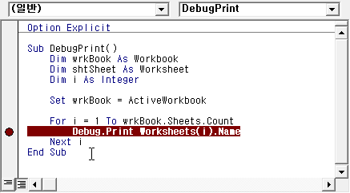
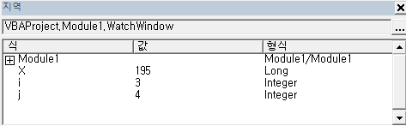
디버깅 기법
Error & Debug
코드 진행 중에 변수 값을 확인
- MsgBox : 메세지 박스 활용
- Debug.Print : 직접 실행 창 (Ctrl + G)
F9 : 코드 실행 중 Breakpoint 걸기
F8 : Break 상태에서 한 줄씩 코드 실행
MsgBox “메세지 문자열” & 변수
Debug.Print “표시할 문자열” & 변수
Sub MsgBoxFunction()
Dim Variable As Integer
......
MsgBox “value = “ & Variable
Debug.Print “value = “ & Variable
......
End Sub
한 줄씩 코드 실행하며 변수 확인 (Alt+v → s)

Slide 31
04
Procedure

Slide 32
프로시저 (Procedures)
Procedure
Procedure : 특정 기능을 수행하는 명령 모음, Function Sub macro
Function : 함수명으로 호출되어 명령을 수행하고 결과를 리턴
Sub macro : 버튼, 호출 등으로 수행되며 반환 값 없이 실행이 종료
Function 함수명 (매개변수 As 변수 타입) As 리턴 변수 타입
…
함수명 = 리턴값
End Function
Sub 매크로명 (매개변수 As 변수 타입)
…
End Sub

Slide 33
프로시저 호출 범위
Procedure
Public / Private Procedures
Public procedure로 정의되면 어떤 모듈에서도 호출이 가능
Default procedure 타입은 Public
Private procedure로 정의되면 다른 모듈에서 호출이 불가능
Public Sub Name()
…
End Sub
Sub Name()
…
End Sub
Private Sub Name()
…
End Sub

Slide 34
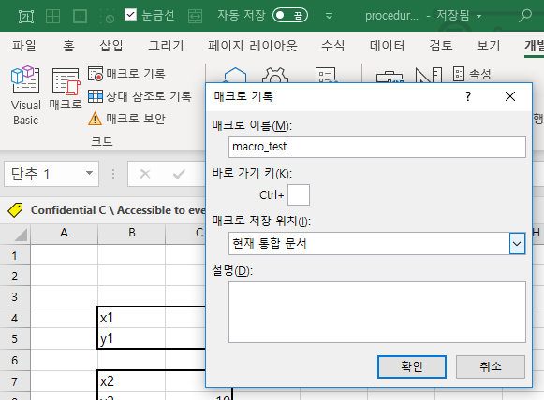
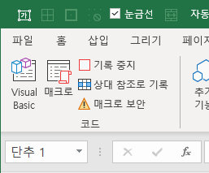
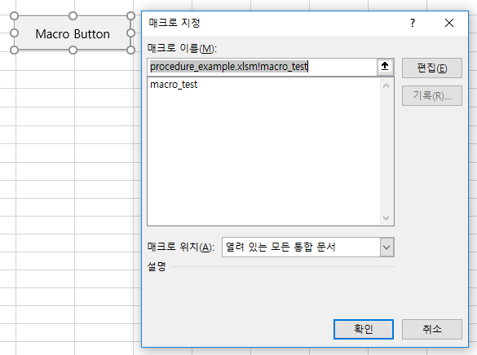
Sub Macro 자동 생성
Procedure
Step 1 : 매크로 기록 시작
Step 2 : 매크로 기록 후 중지
Step 3 : 매크로 바인딩

Slide 35
procedure Example
Procedure
'Function 함수명(입력 변수명 as 변수 타입, ... ) as 리턴 타입
Function interpolation (x1, y1, x2, y2, x As Double) as Double
'찾을 값이 범위를 벗어나는지 점검, 벗어나면 최대값 또는 최소값 적용
If x <= x1 Then
interpolation = y1
MsgBox "Out of table"
Exit Function
ElseIf x >= x2 Then
interpolation = y2
MsgBox "Out of table"
Exit Function
End If
' 1차 보간 후 결과 리턴
interpolation = (y2 - y1) / (x2 - x1) * (x - x1) + y1
'Function 종료
End Function
‘매크로 기록으로 자동 생성된 Sub macro procedure
Sub macro_test()
Columns("B:B").Select
Selection.Font.Bold = True
Range("B4:B5,B7,B8,B10,B11").Select
Range("B11").Activate
With Selection.Interior
.Pattern = xlSolid
.PatternColorIndex = xlAutomatic
.ThemeColor = xlThemeColorAccent4
.TintAndShade = 0
.PatternTintAndShade = 0
End With
Range("E4").Select
End Sub

Slide 36
05
Object-Oriented Programming

Slide 37
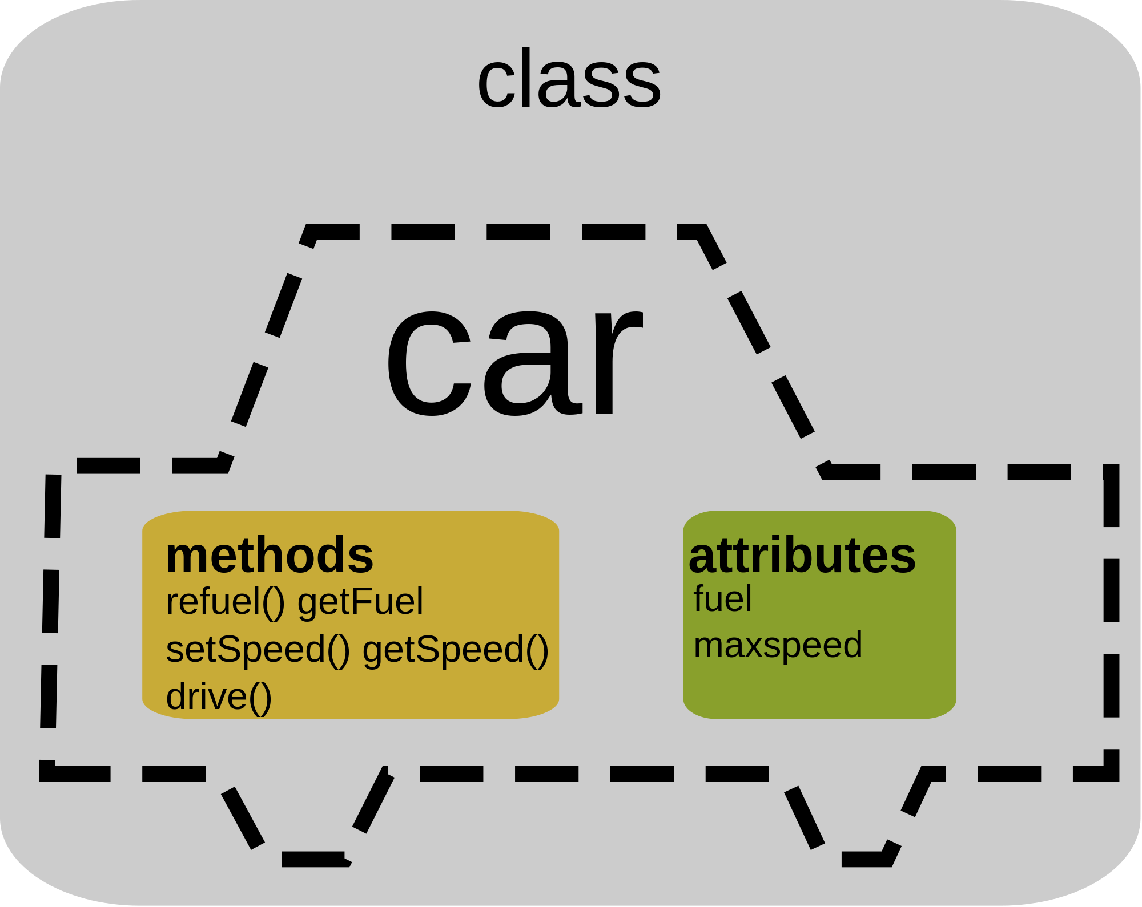
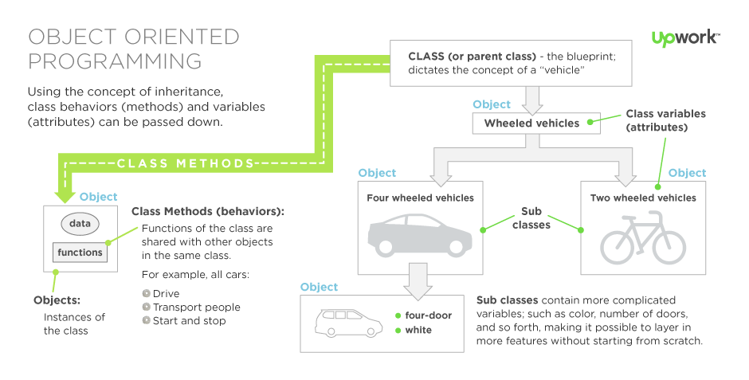
객체지향 프로그래밍
Object-Oriented Programming

Slide 38
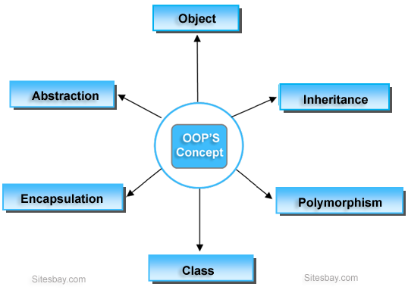
OOP의 주요 특징
Object-Oriented Programming

Slide 39
VBA의 객체 지향
Object-Oriented Programming
사용자가 직접 객체 클래스 모듈을 개발 가능
VBA 에서는 Excel에서 미리 정의된 객체를 활용 가능
Excel 객체 인스턴스 선언
Dim 인스턴스_변수명 As 클래스_이름
Dim ws As Worksheet
인스턴스 생성
Set 인스턴스_변수명 = 클래스_이름 (초기값)
Set ws = Worksheet(“sheet1”)
인스턴스 속성 변경
인스턴스_변수명.속성명 = 값
ws.Name = “New sheet”
인스턴스 메서드 호출
인스턴스_변수명.메서드명
ws.Activate

Slide 40
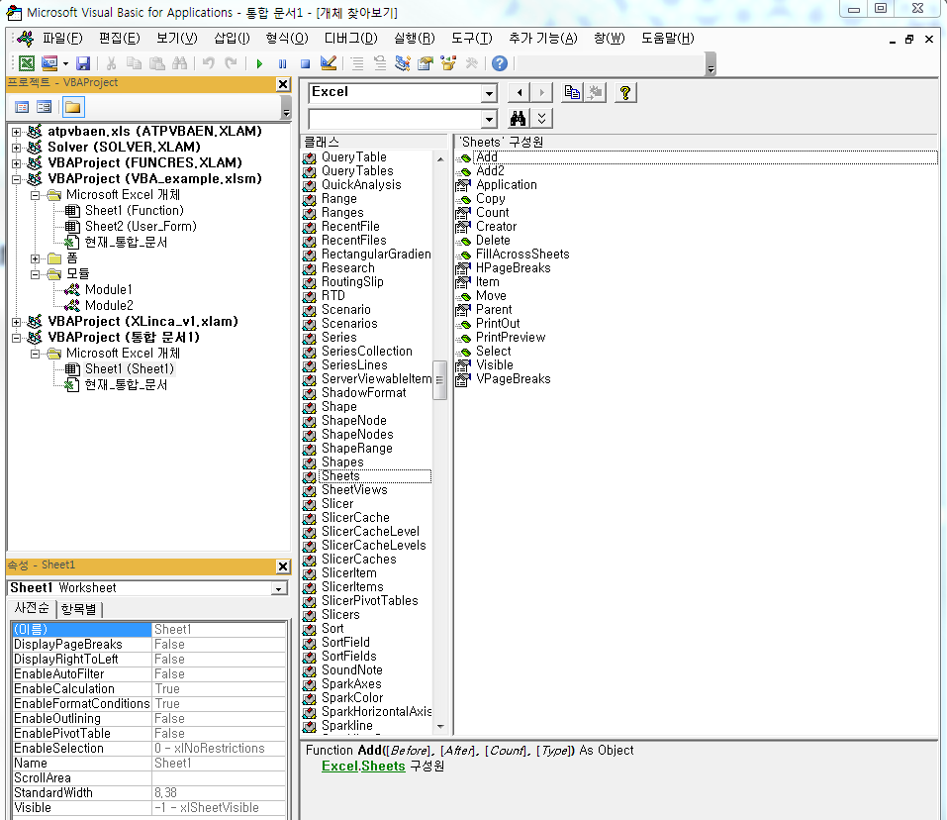

Excel 객체 탐색기
Object-Oriented Programming
VBA 개발 화면에서 ‘F2’ : Excel에서 미리 정의한 객체의 구성원을 확인 가능
상수
속성
메서드

Slide 41
WORKBOOKs
Object-Oriented Programming
동 작 | 코 드
워크북 변수 선언하기 | Dim wk As Workbook
새로운 워크북 생성하기 | Set wk = Workbooks.Add
워크북 변수 할당하기 | Set wk = Workbooks("Example.xlsx")
 | Set wk = ThisWorkbook
 | Set wk = Workbooks(1)
열려 있는 워크북 개체에 이름을 이용해 접근하기 | Workbooks("Example.xlsx")
열려 있는 워크북 개체에 인덱스를 이용해 접근하기 | Workbooks(<index>)
열려 있는 가장 처음 워크북 개체에 인덱스 이용해 접근하기 | Workbooks(1)
열려 있는 가장 마지막 워크북 개체에 인덱스 이용해 접근하기 | Workbooks(Workbooks.Count)
현재 활성화 되어 있는(보고 있는) 워크북 개체에 접근하기 | ActiveWorkbook
실행 되고 있는 VBA 코드를 소유하고 있는 워크북 개체에 접근하기 | ThisWorkbook
워크북 활성화 시키기 | Workbooks(1).Activate
 | wk.Activate
워크북 저장하기 | wk.Save
워크북 다른 이름으로 저장하기 | wk.SaveAs "Backup.xlsx"
저장하고(안하고) 워크북 닫기 | wk.Close SaveChanges:=True ( or False )
워크북 열기 | Set wk = Workbooks.Open("C:\Somewhere\SomeFile.xlsx")
읽기 전용으로 워크북 열기 | Set wk = Workbooks.Open("C:\Somewhere\SomeFile.xlsx", ReadOnly:=True)

Slide 42
WORKsheets
Object-Oriented Programming
동 작 | 코 드
워크시트 변수 선언 | Dim sh As Worksheet
워크시트 변수 할당 | Set sh = Worksheets("Sheet1")
워크시트 이름 변경하기 | sh.Name = "New Name"
워크시트에 이름으로 접근하기 | Worksheets("Sheet1")
워크시트를 인덱스로 접근하기 | Worksheets(2)
(좌측 부터 우측으로 1부터 1씩 증가) | Worksheets(4)
가장 왼쪽의 워크시트에 접근하기 | Worksheets(1)
가장 오른쪽의 워크시트에 접근하기 | Worksheets(Worksheets.Count)
활성화 된 워크시트에 접근 | ActiveWorksheet
워크시트 추가 | Worksheets.Add
여러 개 워크시트 추가하기 | Worksheets.Add Count:=3
워크시트 활성화하기 | sh.Activate
워크시트 복사하기 | sh.Copy
뒤에 있는 워크시트 복사하기 | sh1.Copy After:=Sh2
워크시트 삭제하기 | sh.Delete
워크시트 숨기기/보이기 | sh.Visible = xlSheetHidden
 | sh.Visible = xlSheetVisible

Slide 43
Range and cells
Object-Oriented Programming
함수 | 파라메터 | 리턴 타입 | 예 | 결과
Range | cell 주소 | 멀티 셀 | Range("A1:A4") | $A$1:$A$4
Cells | 행(row) 번호, 열(column) 번호 | 단일 셀 | Cells(1, 5) | $E$1
Offset | 행(row) 번호, 열(column) 번호 | 멀티 셀 | Range("A1:A2").Offset(1, 2) | $C$2:$C$3
Rows | 행(row) 번호 또는 행(row) 범위 | 단일 또는 멀티 셀 | Rows(4) | $4:$4
 |  |  | Rows("2:4") | $2:$4
Columns | 열(column) 번호 또는 열(column) 범위 | 단일 또는 멀티 셀 | Columns(4) | $D:$D
 |  |  | Columns("B:D") | $B:$D

Slide 44
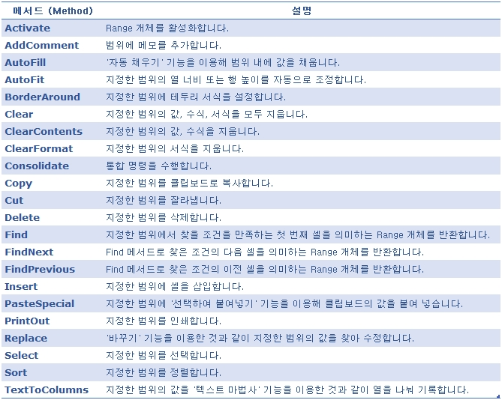
Range 주요 메서드
Object-Oriented Programming

Slide 45
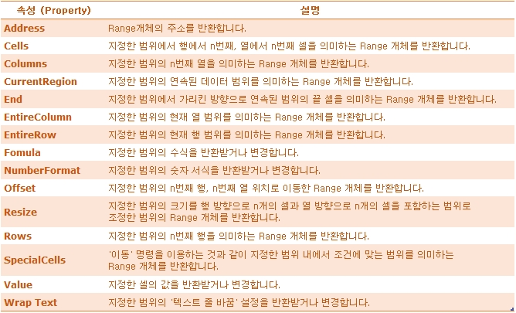
Range 주요 속성
Object-Oriented Programming

Slide 46
With 구문
Object-Oriented Programming
동일 객체에 대한 반복 작업 수행은 With 구문으로 묶음 가능
With 객체_인스턴스
.메서드
.속성 = 속성값
End With
With Range(“A1”)
.Value = 10
.Font.Name = “맑은고딕”
.Font.Size = 14
.Font.Bold = True
End With
Range(“A1”).Value = 10
Range(“A1”).Font.Name = “맑은고딕”
Range(“A1”).Font.Size = 14
Range(“A1”).Font.Bold = True
=

Slide 47
Exercise
Object-Oriented Programming
Sub Add_sheet()
'객체 인스턴트를 위한 변수 선언
Dim newSheet As Worksheet
Dim firstRow As Range
Dim cht_name As String
'현재 시트의 셀(4, C)의 값을 읽어서 cht_name에 저장
cht_name = Cells(4, 3).Value
'Worksheets 객체의 add 메서드 호출하여
'새로운 시트를 추가하고 newSheet 라는 인스턴트로 지정
Set newSheet = Worksheets.Add
'newSheet로 정의된 인스턴트의 Name 속성을 cht_name로 변경
newSheet.Name = cht_name
'Range와 Cells 객체를 이용하여 범위를 지정하고 firstRow 인스턴트 지정
Set firstRow = Range(Cells(1, 1), Cells(1, 10))
'정의된 인스턴트 중에 interior 메서드의 ColorIndex 속성을 44로 변경
firstRow.Interior.ColorIndex = 44
'cht_name의 이름의 시트 선택
Worksheets(cht_name).Select
Cells(1, 1).Value = "index" 'A1 셀 값을 문자열 index로 지정
Cells(1, 1).Font.Bold = True 'A1 셀 폰트을 굵게 변경
Cells(1, 1).RowHeight = 30 'A1 셀의 높이를 30
Cells(1, 1).ColumnWidth = 20 'A1 셀의 폭을 20
'A1이 해당되는 전체 행을 가운데 정렬
Cells(1, 1).EntireRow.HorizontalAlignment = xlCenter
End Sub

Slide 48
06
USER FORM

Slide 49
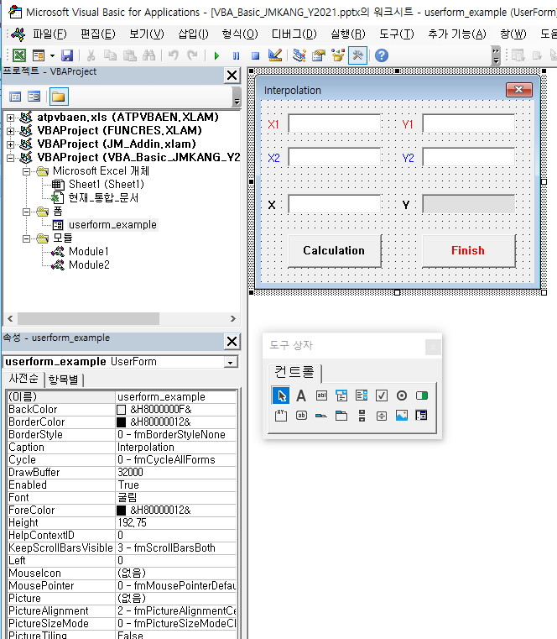
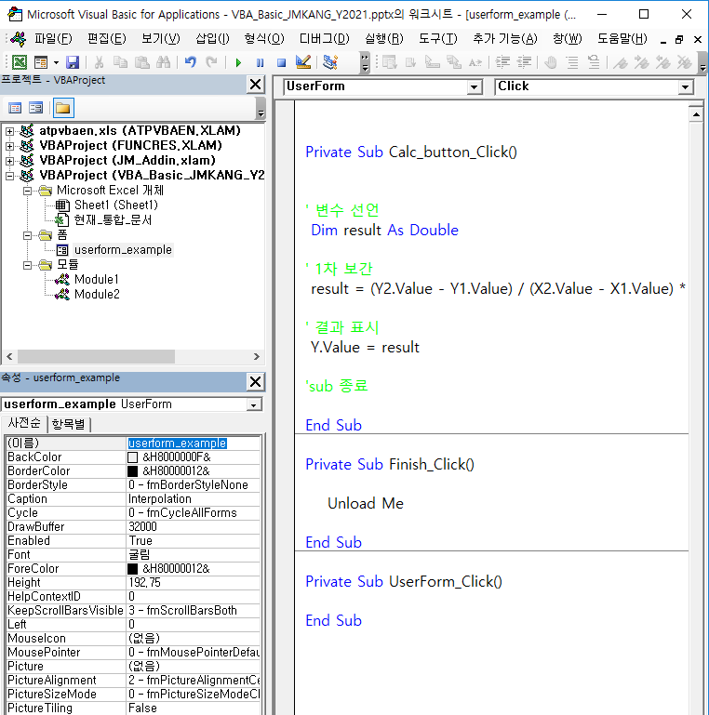
USER FORM 개발 환경
USER FORM
프로시저 탐색기
유 저 폼
코드 영역
F7
속 성 창
도구상자
속 성 창
Shift + F7

Slide 50
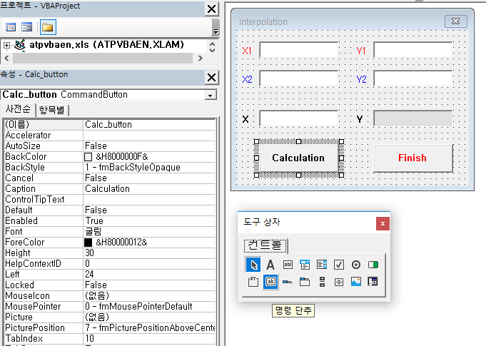
gui 구성
USER FORM
Step 3 : 이름 설정
- 코드에 사용할 이름
Step 2 : 도구 배치
- 위치, 크기
Step 1 : 도구 선택
- 명령 단추
- 텍스트 상자
- 레이블
- 콤보 박스
Step 4 : 속성 설정
- 색상, 글꼴, 동작 등

Slide 51
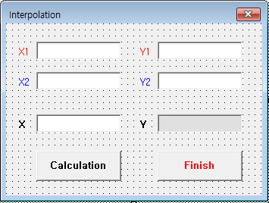
sub PROCEDURE 작성
USER FORM
'Calculation 버튼 클릭시 동작
Private Sub Calc_button_Click ()
‘변수 선언
Dim result As Double
'1차 보간
result = (Y2.Value - Y1.Value) / (X2.Value - X1.Value)
* (X.Value - X1.Value) + Y1.Value
'결과 표시
Y.Value = result
End Sub
‘Finish 버튼 클릭시 동작
Private Sub Finish_Click()
Unload Me ‘Userform 닫기
End Sub

Slide 52
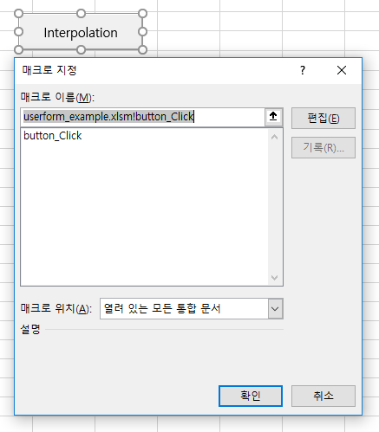
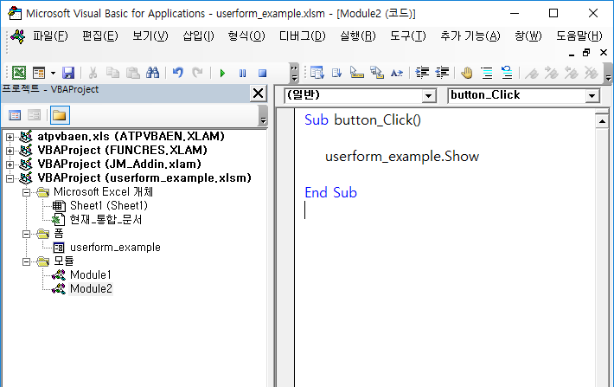
User form 호출
USER FORM
Step 1 : 시트에 버튼 삽입, 매크로 지정
Step 2 : 모듈에서 버튼 동작시 SUB 프로시저에서 유저폼 호출
유저폼_이름.Show

Slide 53
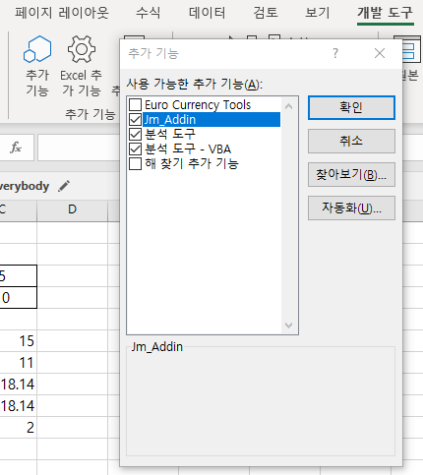
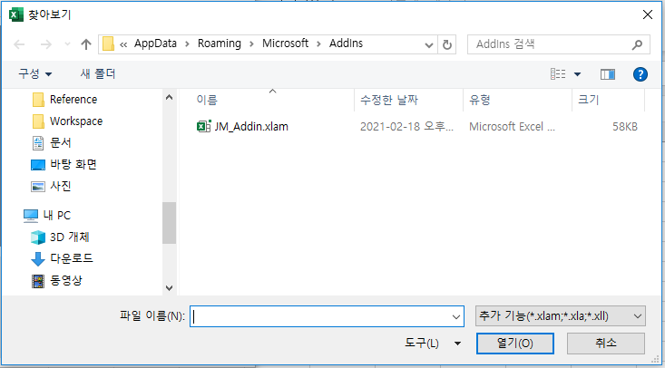
사용자 정의 함수 추가 기능 설정
USER FORM
Step 1 : 개발한 VBA 매크로 사용 통합 문서(xlsm)를 엑셀 추가 기능 포멧(xlam)으로 저장
Step 2 : 개발도구 탭 >> 추가 기능
Step 3 : 개발한 엑셀 추가 기능을 등록
엑셀 추가 기능 파일은 추가 기능 기본 폴더에 위치를 권장
C:\Users\ ... \AppData\Roaming\Microsoft\AddIns

Slide 54
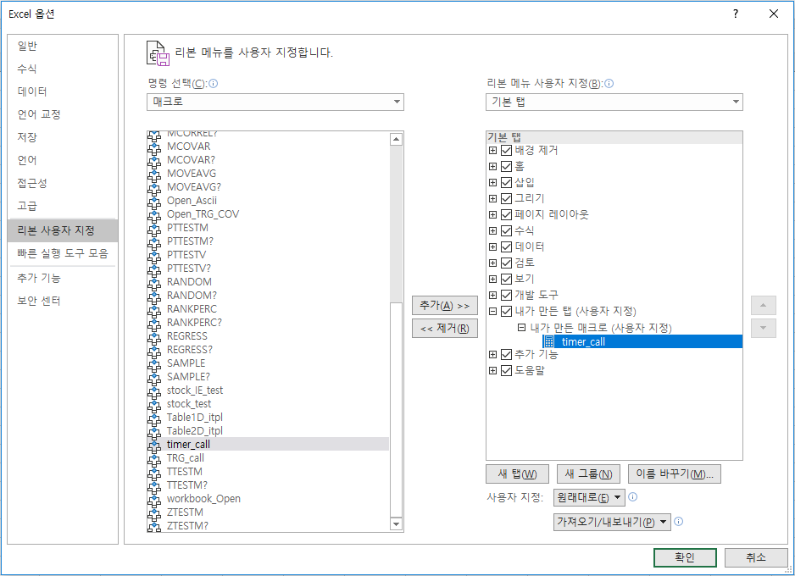
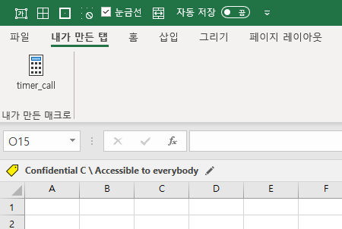
Sub procedure 리본 메뉴 추가
USER FORM
Step 2 : 매크로
Step 4 : 추가
Step 3 : Sub 선택
Step 1 : 새 탭, 새 그룹 추가

Slide 55
07
Application

Slide 56
User FUNCTION Example (Interpolation)
Application
※ 모듈코드 영역에서 작성후 셀에서 함수로 사용
table1D
'Function 함수명(입력 변수명 as 변수 타입, ... )
Function itpl (table1D As Range, x As Double)
'지역변수 선언
Dim i_col As Integer
Dim x1, x2, y1, y2 As Double
Dim numCols As Integer
'변수 초기화 : 참조 테이블 크기
numCols = table1D.Columns.Count
'찾을 값이 테이블의 범위를 벗어나는지 점검,
If x <= table1D(1, 1) Then
itpl = table1D(2, 1)
MsgBox "Out of table"
Exit Function
ElseIf x >= table1D(1, numCols) Then
itpl = table1D(2, numCols)
MsgBox "Out of table"
Exit Function
End If
(1, 1) | (1,2) | (1,3) | (1,4) | …
(2, 1) | (2,2) | (2,3) | (2.4) | …
'보간식 계산을 위한 목표값 주변 포인트
(x1, y1), (x2, y2) 찾기
For i_col = 1 To numCols
If x >= table1D(1, i_col) Then
x1 = table1D(1, i_col)
x2 = table1D(1, i_col+1)
y1 = table1D(2, i_col)
y2 = table1D(2, i_col+1)
End If
Next
'조사된 (x1, y1), (x2, y2) 값을 이용하여 1차 보간 후 결과 리턴
itpl = (y2 - y1) / (x2 - x1) * (x - x1) + y1
'Function 종료
End Function

Slide 57
Sub procedure, file handle Example (CSV Reader)
Application
※ 모듈코드 영역에 작성하고 실행 버튼의 매크로 이름으로 호출
'새로운 워크시트 열기
Worksheets.Add
'데이터 처리동안 화면 업데이트 정지
Application.ScreenUpdating = False
iRow = 1 ＇줄번호 초기화
'End Of File 까지 한 줄씩 읽어서 쓰기
Do While Not EOF(fileHandle)
Line Input #fileHandle, openTxt '파일에서 한줄 읽기
varTemp = Split(openTxt, ",") '콤마로 분리하여 배열저장
arr_size = UBound(varTemp) '배열 크기 확인
Cells(iRow, 1).Resize(1, arr_size + 1) = varTemp '시트에 배열 출력
iRow = iRow + 1 '줄번호 변경
Loop
Close fileHandle '파일 핸들러 닫기
'프로시져 종료
End Sub
'서브 프로시져 시작
Sub Read_CSV()
'변수 선언
Dim fName As String
Dim openTxt As String
Dim fileHandler As Integer
Dim iRow As Long, i As Integer
'파일 오픈 메서드를 이용하여 *.csv 파일명 가져오기
fName = Application.GetOpenFilename(filefilter:="CSV(*.csv),
*csv", Title:="Comma-Separated values", MultiSelect:=False)
'파일 선택 오류시 실행
If fName = "False" Then
Exit Sub
End If
'파일명을 이용하여 파일 핸들러 생성
fileHandle = FreeFile
Open fName For Input As #fileHandle

Slide 58
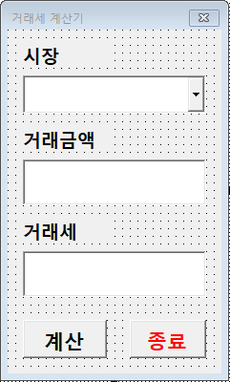
Userform, Try-catch Example (거래세 계산기)
Application
※ 유저폼 영역에서 디자인 후, F7 누르고 코드 영역에서 코딩.
모듈에서 실행 버튼과 바인딩
Private Sub calc_btn_Click() '계산버튼 동작
Dim value As Long
Dim tex_rate, tex_value As Double
Select Case market '대상시장에 따른 거래세율
Case "KOSPI"
tex_rate = 0.0023
Case "KOSDAQ"
tex_rate = 0.0023
Case "KONEX"
tex_rate = 0.001
End Select
Try: '입력시 오류에 대비한 error handler
On Error GoTo Catch
value = value_textbox.value * 1
GoTo Finally
Catch: 'error 발생시 메시지 발생
If Err.Number <> 0 Then
Err.Clear
MsgBox "거래 금액을 확인하세요."
End If
Finally: '정상 종료시 Timer 값 자리수 정렬
tex_value = Round(value * tex_rate, 0)
tex_textbox.Text = Format(tex_value, "#,##0")
End Sub
Private market As String '유저폼 전역변수
'유저폼 초기화
Private Sub UserForm_Initialize()
With market_combobox '콤보박스 아이템 설정
.AddItem "KOSPI"
.AddItem "KOSDAQ"
.AddItem "KONEX"
End With
market_combobox.Text = "KOSPI"
value_textbox.Text = 0
tex_textbox.Text = 0
End Sub
'콤보박스 선택시 동작
Private Sub market_combobox_Change()
market = market_combobox.Text
End Sub
'텍스트 박스 입력시 동작
Private Sub value_textbox_Change()
value_textbox.Text = Format(value_textbox.value, "#,##0")
End Sub
Private Sub cancel_btn_Click() '종료버튼 동작
Unload Me
End Sub
market_combobox
value_textbox
tex_textbox
calc_btn
cancel_btn

Slide 59
Dynamic Sheet Example (Line High-lighter)
Application
※ 모듈코드 영역이 아닌 시트코드 영역에 작성
'선택 셀 변경시에 자동 실행 프로시져
Private Sub Worksheet_SelectionChange(ByVal Target As Range)
'선택 행 색상 코드 44 (노란색)
targetRowColor = 44
'처음 실행하여 과거 행번호 값이 없는 경우 실행
If lastRow = 0 Then
Cells(Target.Row, 1).EntireRow.Interior.ColorIndex = targetRowColor
lastRow = Target.Row
Exit Sub
End If
'현재 선택 셀이 이전 선택 셀과 행번호가 다른 경우 실행
If lastRow <> Target.Row Then
Cells(lastRow, 1).EntireRow.Interior.ColorIndex = xlNone
Cells(Target.Row, 1).EntireRow.Interior.ColorIndex = targetRowColor
End If
'현재 선택 셀의 행번호를 과거 행번호 변수에 쓰기
lastRow = Target.Row
End Sub
'전역변수 선언
Dim lastRow As Double
Dim targetRowColor As Integer
'워크시트 활성화시 자동 실행 프로시져
Private Sub Worksheet_Activate()
Cells.Interior.ColorIndex = xlNone
End Sub

